Slide 1
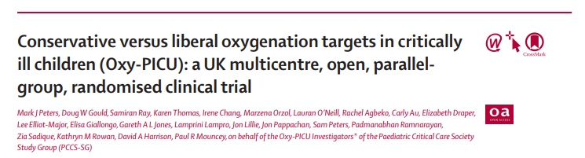
Zuurstofgrenzen: wat streven we na?
Journal Club 19-01-2026
Sarah Hak, AIOS kindergeneeskunde

Slide 2
Werkdocument PICU beademing 2018
Doelen
Oxygenatie
SpO2 ≥ 95% in kamerlucht voor gezonde longen
Bij cardiale aandoening SpO2 ≤ 97%
Bij ARDS:
SpO2 92-97% bij ingestelde PEEP < 10 cm H2O
SpO2 88-92% bij ingestelde PEEP ≥ 10 cm H2O

Slide 3
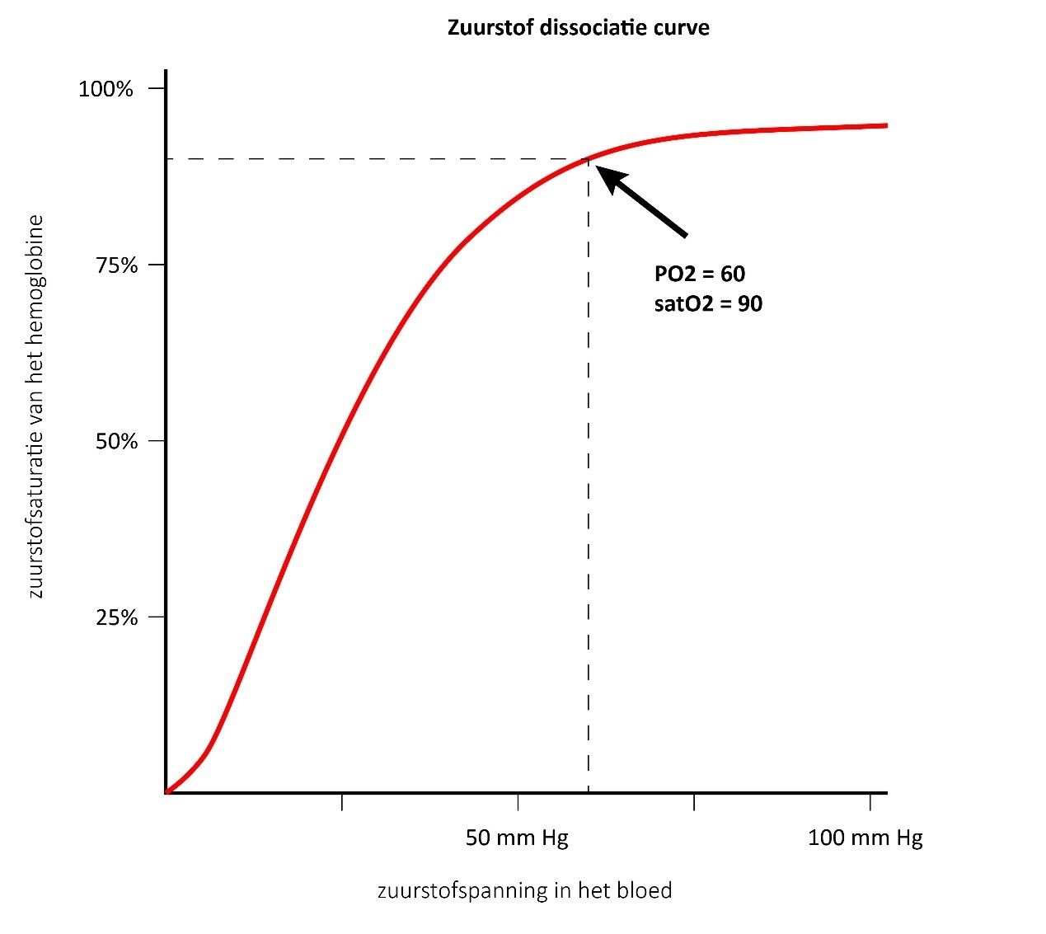
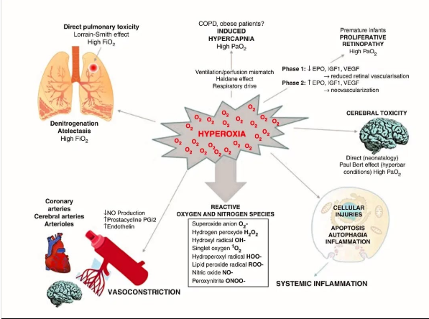
Is hoger altijd beter? Nee! -> Hyperoxie
Haffner. Ann Intensive Care 2015

Slide 4
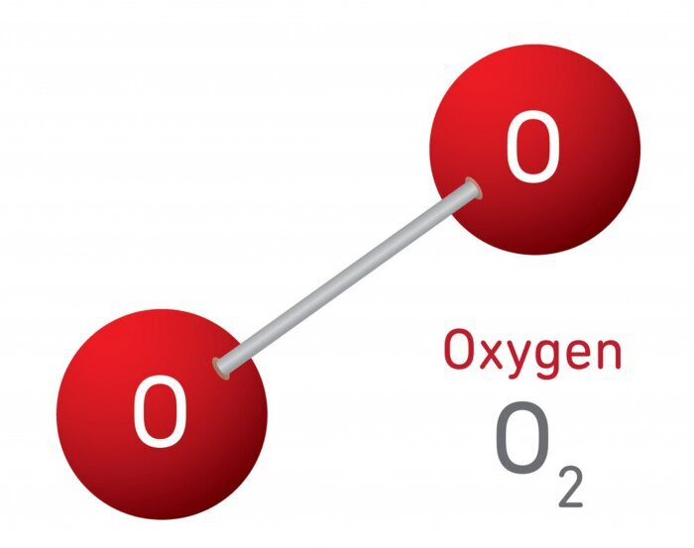
“Bewijs” achter zuurstoftargets
Volwassenen:
RCTs met FiO2 >94%:
significante toename mortaliteit (RR: 1.21)¹
Kinderen:
Observationeel onderzoek:
associatie negatieve uitkomsten in kritisch-zieke kinderen²
Maar:
Geen high-quality evidence
Chu et al. Lancet 2018
Lilien et al. Jama Pediatrics 2022

Slide 5
Onderzoeksvraag
Leidt een conservatieve zuurstofstrategie (88-92%) tot betere klinische uitkomsten dan liberale grenzen (≥94%)?

Slide 6



Methode – opzet en populatie
Pragmatic
multicentre,
open-label,
randomized
controlled trial
15 PICU’s in UK
2020-2022
Kinderen 0 – 16 jaar
Spoedopname
Invasieve beademing
Exclusie: (verdenking op) ongecorrigeerde hartafwijking, pulmonale hypertensie, cerebrale pathologie als opname reden

Slide 7
Methode – informed consent
Research without prior concsent
Consent van ouders/voogd binnen 24-48u
Bij weigering, data verzameling stop, verzamelde data werd gebruikt

Slide 8

Methode - interventie
Conservatief:
Target SpO₂: 88-92%
Meteen en gehele duur beademing (ook bij re-intubatie)
Wel zelf beslissen over: PEEP, drukinstellingen, sedatie, weaning, overige zorg
web-based randomisatie met minimisatie:
(leeftijd, centrum, opname reden (LWI), ernstige gaswisselingstoornis
1:1
Liberaal:
Target SpO₂: ≥94%

Slide 9
Methode – uitkomstmaat
Primaire uitkomstmaat
Duur van orgaanondersteuning (score: 1-30 dagen), met dood als meest ernstige uitkomst (score: 31)
“orgaanondersteuning”, o.a. respiratoire, circulatoire ondersteuning, dialyse
Secundaire uitkomsten:
Beademingsduur
Mortaliteit
Functioneren (POPC en PCPC scales)
Opnameduur
Kosten
Serious adverse events (oa lactaat acidose, ischemie, AKI, convulsies)

Slide 10
Analyse
Probabilistic index
>0.5 = >50% waarschijnlijk dat conservatief superieur is tov liberal
Rank-based analyse

Slide 11
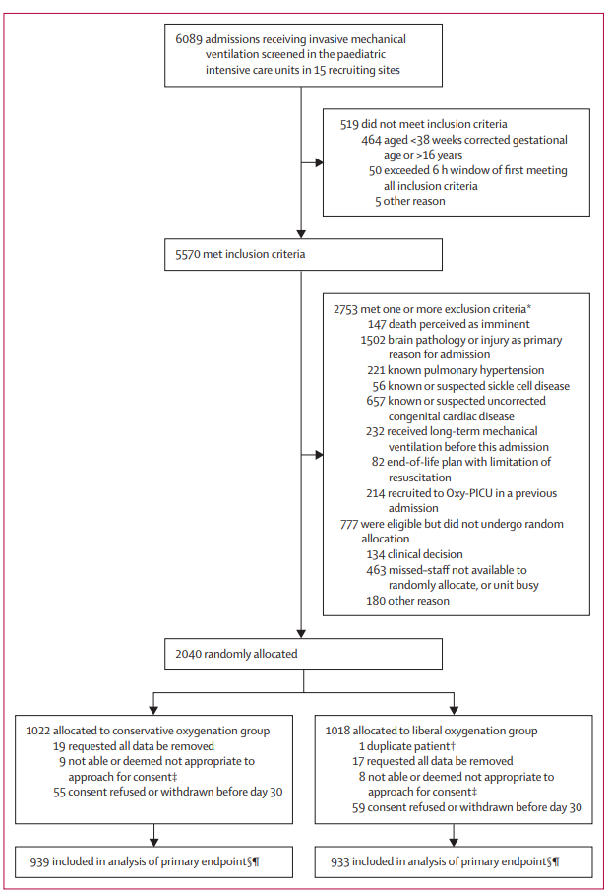
Resultaten - populatie
N=2040 deelnemers
1022 vs 1018

Slide 12
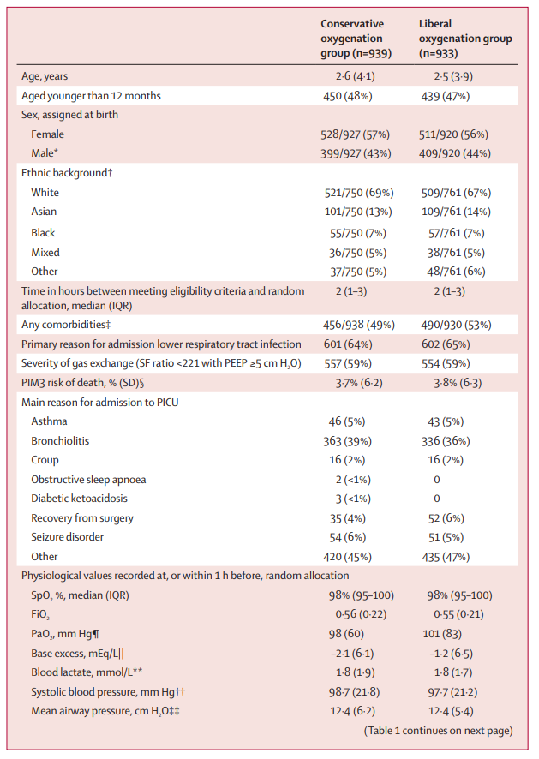
Resultaten - karakteristieken
Gebalanceerde groepen
Representatief voor PICU-populatie in UK (en voor NL?)
Gemiddelde leeftijd 2.5 jaar
Helft comorbiditeit
Meerderheid LWI als opnamereden
Bij opname SpO2 98%, FiO2 55%

Slide 13
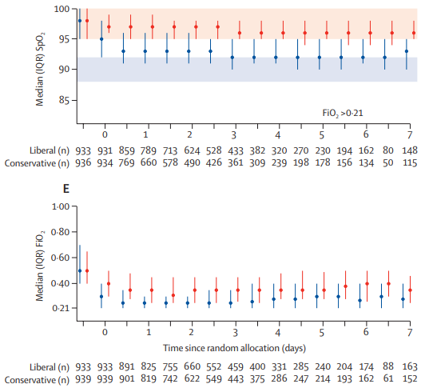
Resultaten – SpO2 en FiO2 - adherence
SpO2 mediaan tijdens beademing
Conservatief 94% [93-96]
Liberaal 97% [96-98]
FiO2 mediaan
Conservatief: 0.27 [0.23-0.33]
Liberaal: 0.35 [0.30-0.42]

Slide 14
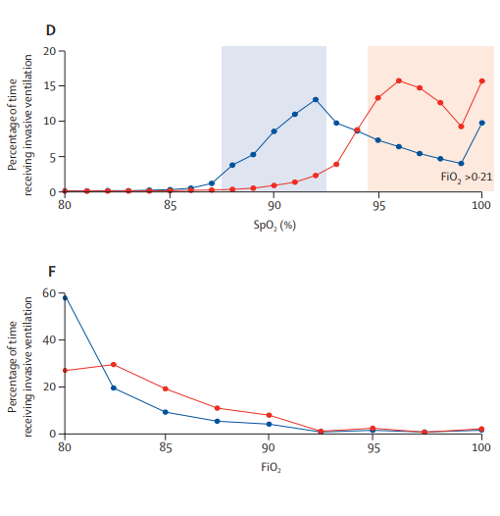
Resultaten - adherence
Tijd in 88-92% range:
Conservatief 26%
Liberaal 1%
Gemiddelde airway pressure
Gelijk tussen groepen
Protocol violations
Conservatief 3.8%
Liberaal 1.5%

Slide 15
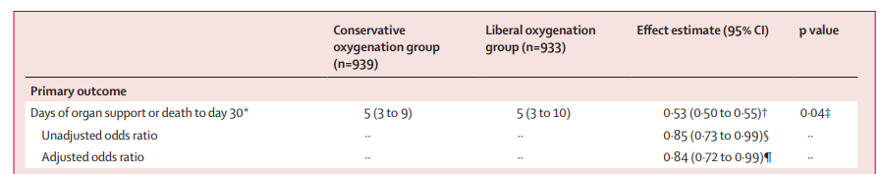
Resultaten – primaire uitkomstmaat
Duur van orgaanondersteuning: minimaal effect, wél significant, ten gunste van conservatieve groep

Slide 16
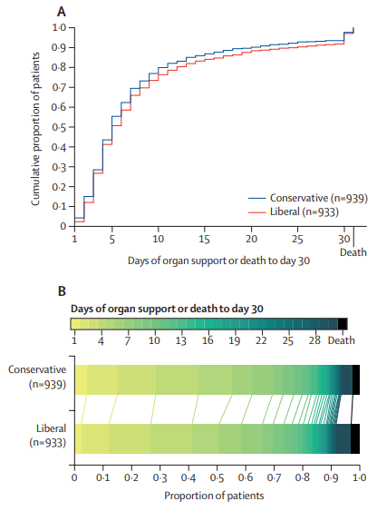
Resultaten – primaire uitkomstmaat
Probability index: 0.53%

Slide 17
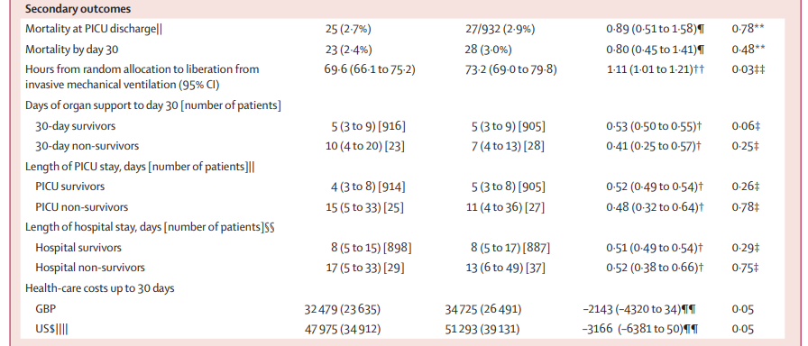
Resultaten – secundaire uitkomstmaten

Slide 18
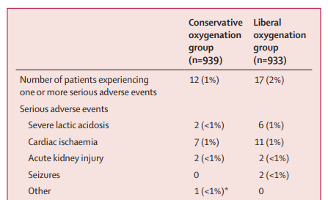
Resultaten – serious adverse events

Slide 19
Discussie – conclusie auteurs
Bij invasief beademde PICU-kinderen leidt conservatief SpO₂ (88–92%) leidt tot kleine, maar significante verbetering in klinische uitkomst
Zonder veiligheidsnadeel
Met potentieel lagere kosten
In context
Klein individueel effect, maar grote populatie
-> klinisch relevant effect op populatie-niveau
Elke 200 patiënten -> 123 minder dagen orgaan support en 1 minder overlijden

Slide 20
Discussie - interpretatie
Twee manieren waardoor effect conservatieve targets:
Biologisch zuurstofeffect
Hyperoxie -> oxidatieve stress -> inflammatie -> (long)schade
2. Gedrags-zorgproces effect
Met lager target -> psychologische drempel verlaagd om ondersteuning af te bouwen -> sneller weanen
Mogelijk niet de lagere SpO2, maar het streven naar zo hoog mogelijk

Slide 21
Discussie – kwaliteit studie
Sterk
Grote, representatieve populatie
Pragmatisch design -> real-world practice
Eindpunt gekozen samen met ouders van patienten
Limitaties
Exclusie van belangrijke subgroepen, oa CHD
Aanzienlijk deel tijd alsnog >92% in conservatieve groep (want geen extra O2 nodig) -> pragmatisch
Geen info verandering functionele status
Niet geblindeerd: timing extubatie
Keuze primaire eindpunt: co

Slide 22
Discussie - correspondence
Niet geblindeerd: timing extubatie
Keuze primaire eindpunt: combinatie duur orgaanondersteuning + mortaliteit
Heterogene groep: niet ‘one size fits all’
Huidpigmentatie en performance saturatiemeter
Klinisch relevant ondanks effectgrootte?

Slide 23
Implicaties voor de PICU WKZ
1. Is het resultaat van de studie relevant voor PICU WKZ?
Ja
2. Indien Ja:
a. Wat zou je willen implementeren voor de PICU WKZ?
In hoeverre wordt dit nu nagestreefd?
PICU beademing werkdocument
b. Is het nodig om een colloquium in te plannen met experts om dit vorm te geven?

